Slide 1
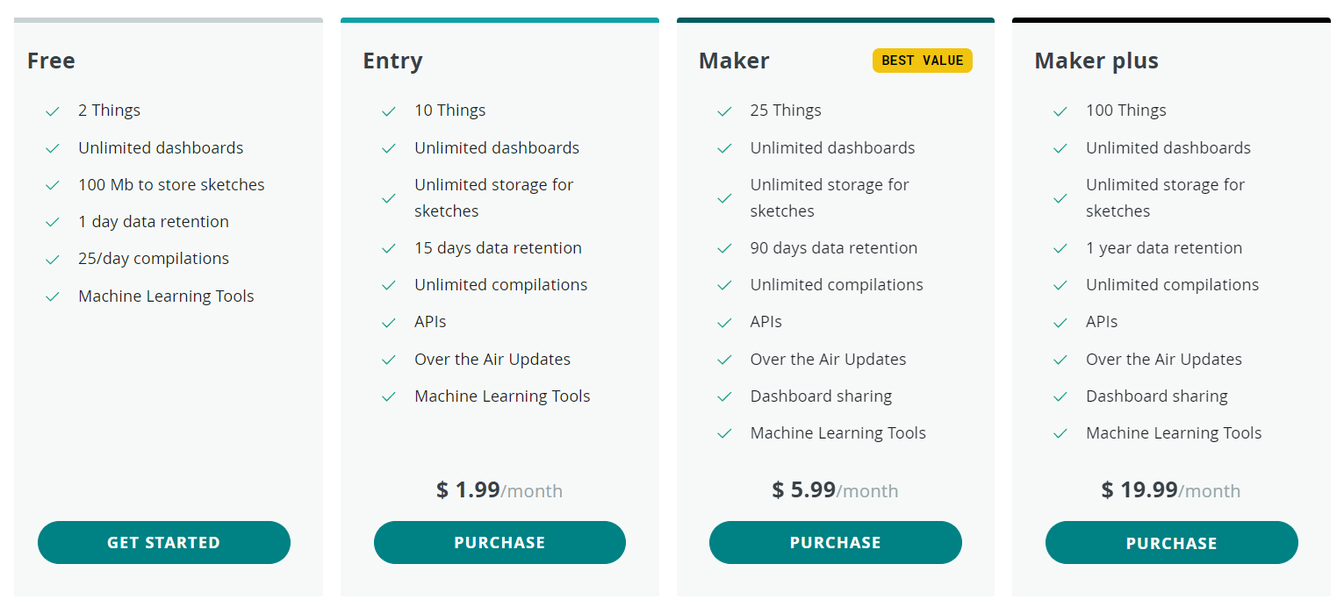
Arduino IoT Cloud
เป็น platform สำหรับสร้างระบบ IoT โดยใช้เครื่องมือในการพัฒนาของ Arduino
(cloud-based IDE และ Dashboard) ทำความเข้าใจได้ง่ายสำหรับผู้ที่คุ้นเคยกับ Arduino IDE
มี User Plan ให้เลือก

Slide 2
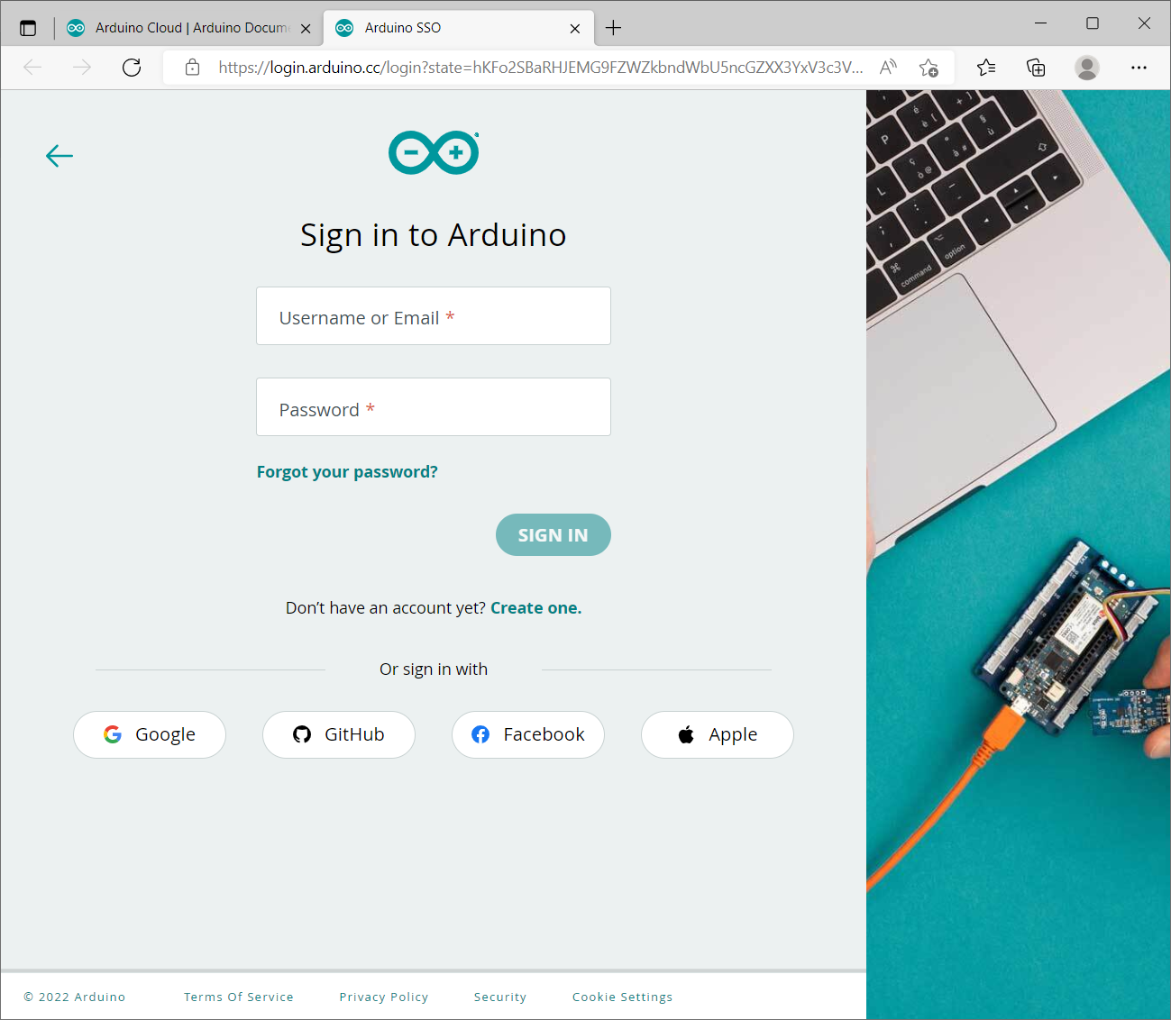
Arduino IoT Cloud
การใช้งาน
สร้าง Account หรือ sign in ด้วย account อื่น
เมื่อ sign in แล้ว จะเห็นหน้าจอหลักโดยมีเมนู
Things → Main Project
Dashboards → แสดงผล
Devices → รายการอุปกรณ์ IoT
Templates → เค้าโครงตัวอย่างงานแบบต่างๆ
ในการสร้าง account จะได้ secret key
ประจำตัว device ที่ต้องใช้ทุกครั้งในการเชื่อมต่อ

Slide 3
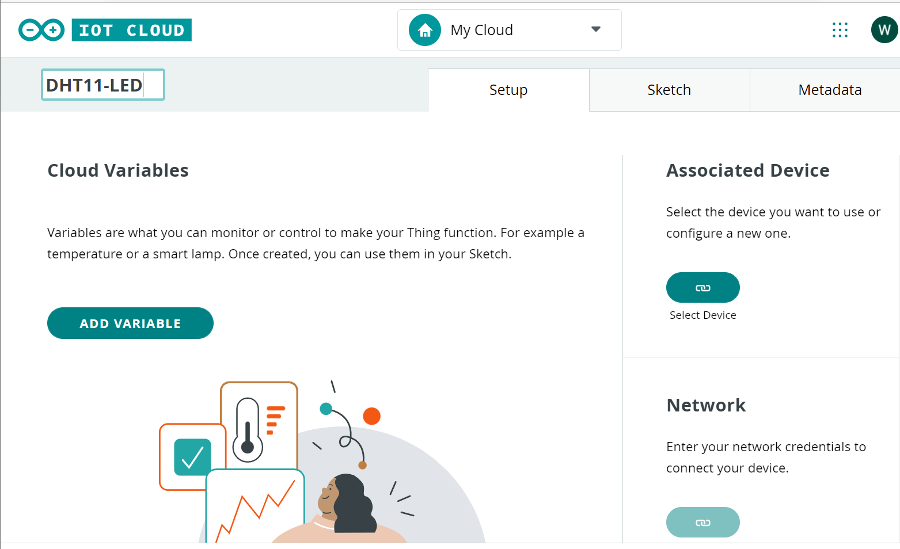
Arduino IoT Cloud
การสร้าง Things
เลือกเมนู Things
กำหนดชื่อให้กับ Things
ระบุตัวแปรที่จะใช้รับ-ส่งข้อมูลระหว่าง devices กับ cloud
เลือก device ที่จะใช้
กำหนด network connection ให้กับ device

Slide 4
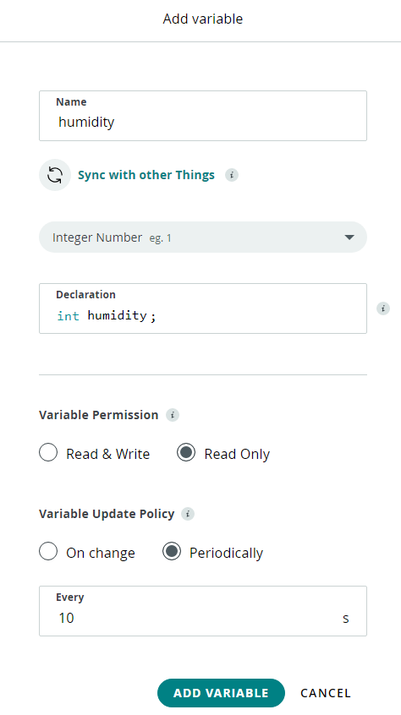
Arduino IoT Cloud
การระบุตัวแปร (ตัวที่ 1)
กดปุ่ม Add Variable ในช่อง Cloud Variables
กำหนดชื่อให้กับ variable เป็น humidity
กำหนด data type เลือก integer
กำหนด permission เลือก Read Only
กำหนด update policy เลือก Periodically
กำหนดระยะเวลาในการ update ค่าเป็น 10 s
กดปุ่ม ADD VARIABLE

Slide 5
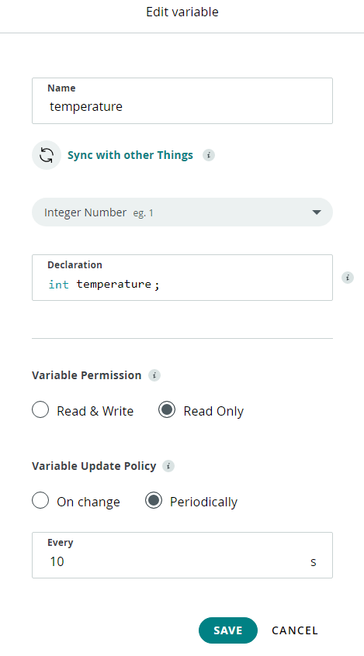
Arduino IoT Cloud
การระบุตัวแปร (ตัวที่ 2)
กดปุ่ม Add Variable ในช่อง Cloud Variables
กำหนดชื่อให้กับ variable เป็น temperature
กำหนด data type เลือก integer
กำหนด permission เลือก Read Only
กำหนด update policy เลือก Periodically
กำหนดระยะเวลาในการ update ค่าเป็น 10 s
กดปุ่ม ADD VARIABLE

Slide 6
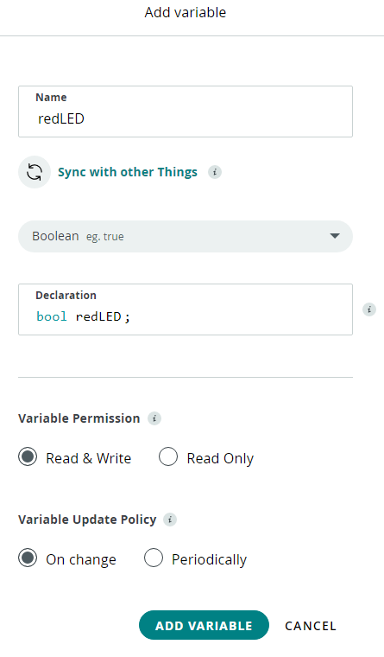
Arduino IoT Cloud
การระบุตัวแปร (ตัวที่ 3)
กดปุ่ม Add Variable ในช่อง Cloud Variables
กำหนดชื่อให้กับ variable เป็น redLED
กำหนด data type เลือก boolean
กำหนด permission เลือก Read & Write
กำหนด update policy เลือก On change
กดปุ่ม ADD VARIABLE

Slide 7
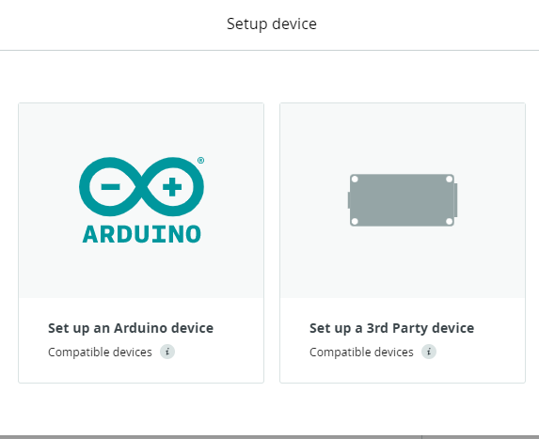
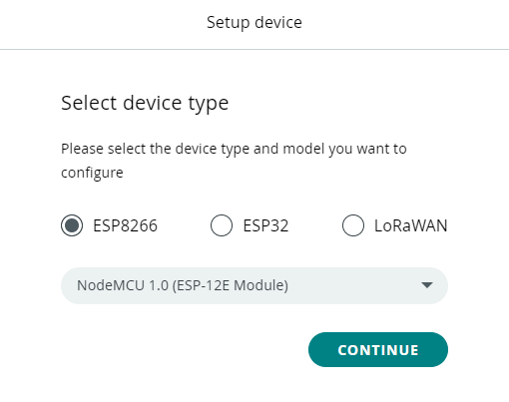
Arduino IoT Cloud
การเลือก IoT device
กดปุ่ม Select device ในช่อง Associated Device
เลือก setup a 3rd party device
เลือก ESP8266 เลือก NodeMCU 1.0 (ESP-12E)
กดปุ่ม CONTINUE

Slide 8
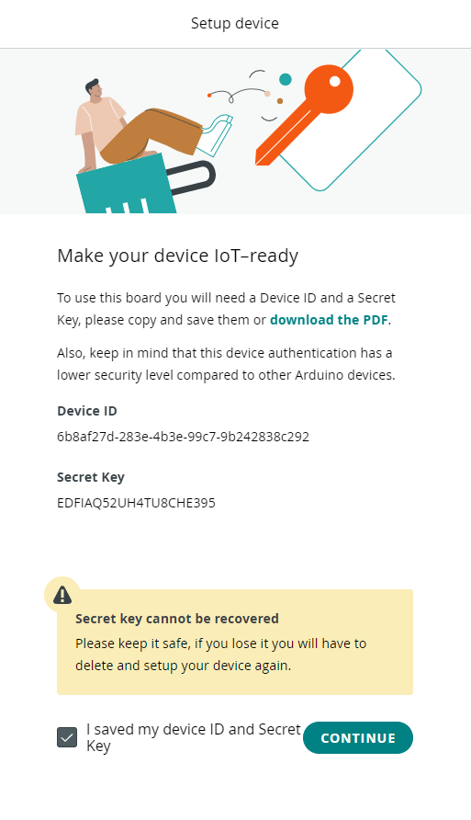
Arduino IoT Cloud
การเลือก IoT device
ยืนยันการใช้ device ID และ Secret Key
กดปุ่ม CONTINUE

Slide 9
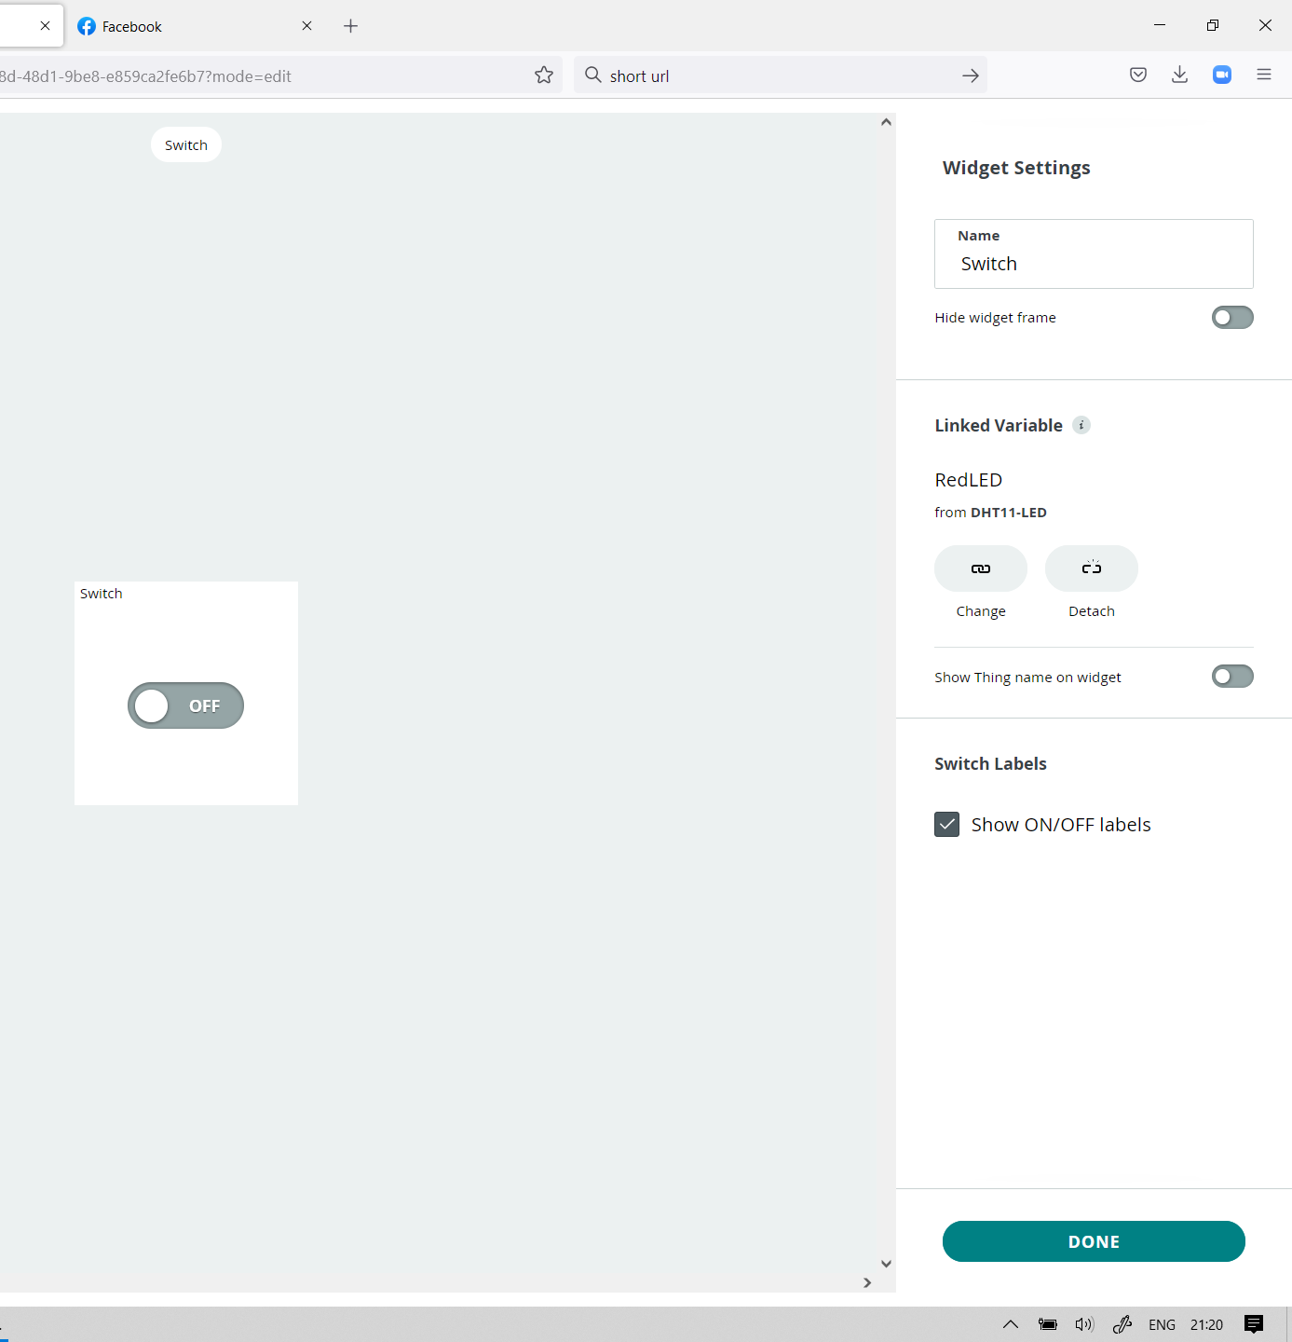
Arduino IoT Cloud
การสร้าง Dashboard
ไปที่เมนู Dashboard
กดปุ่ม BUILD DASHBOARD
กำหนดชื่อให้ Dashboard
กดปุ่ม ADD
เพิ่ม switch สำหรับควบคุม LED
เลือก Switch
กดปุ่ม Link Variable
เลือก redLED จากนั้นกดปุ่ม Link Variable
กดปุ่ม DONE

Slide 10
Arduino IoT Cloud
การสร้าง Dashboard
กดปุ่ม ADD
เพิ่ม Gauge สำหรับแสดงค่าความชื้น
เลือก Gauge
กำหนดชื่อเป็น Humidity
กดปุ่ม Link Variable
เลือก humidity จากนั้นกดปุ่ม Link Variable
กดปุ่ม DONE

Slide 11
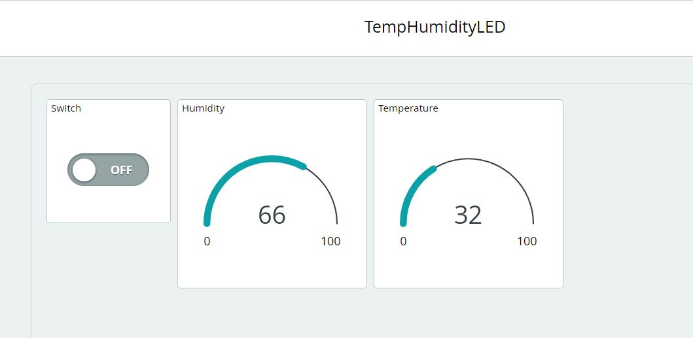
Arduino IoT Cloud
การสร้าง Dashboard
กดปุ่ม ADD
เพิ่ม Gauge สำหรับแสดงค่าอุณหภูมิ
เลือก Gauge
กำหนดชื่อเป็น Temperature
กดปุ่ม Link Variable
เลือก temperature จากนั้นกดปุ่ม Link Variable
กดปุ่ม DONE

Slide 12
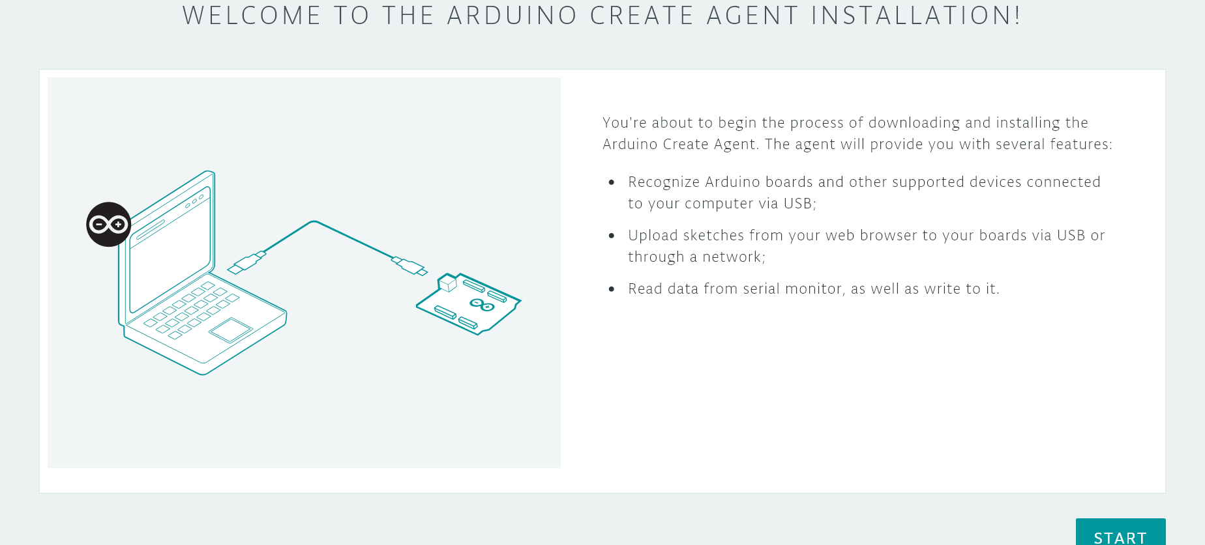
Arduino IoT Cloud
ติดตั้ง Arduino Create Agent
เปิด Browser ไปที่ shorturl.at/tvY48
กดปุ่ม START เพื่อเริ่มการติดตั้ง

Slide 13
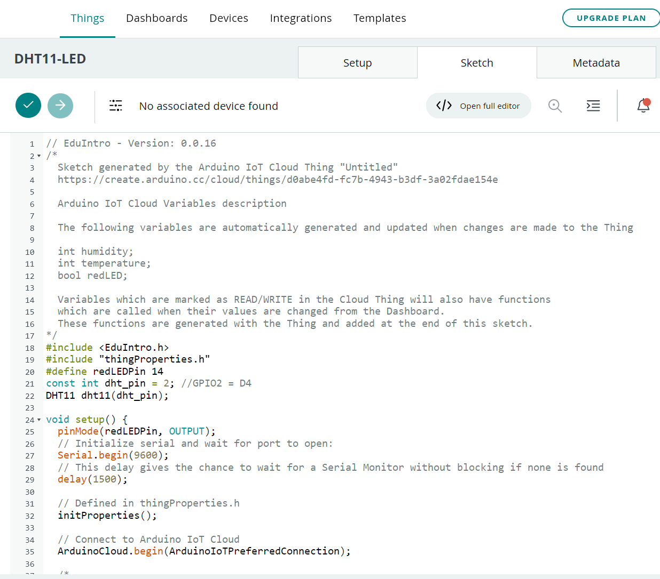
Arduino IoT Cloud
การเขียน Code ใน Cloud Arduino IDE
เลือกเมนู Things จากนั้นเลือกเมนู Sketch
จะปรากฏ code ส่วนที่ Arduino IoT Cloud สร้างขึ้นให้

Slide 14
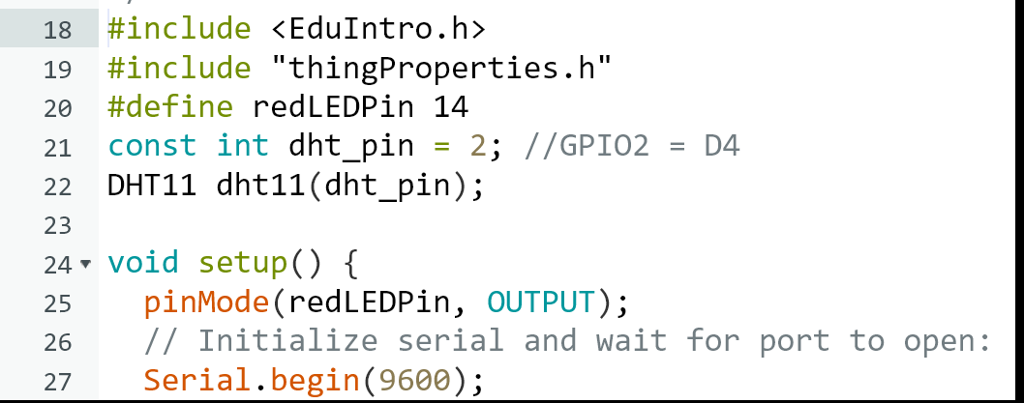
Arduino IoT Cloud
เพิ่มคำสั่งต่อไปนี้ลงใน Cloud Arduino IDE

Slide 15
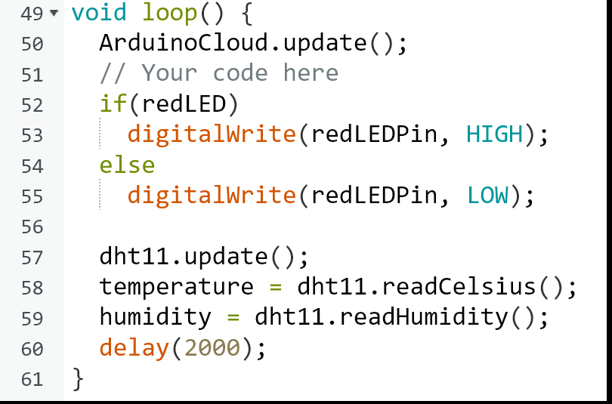
Arduino IoT Cloud
เพิ่มคำสั่งต่อไปนี้ลงใน Cloud Arduino IDE

Slide 16
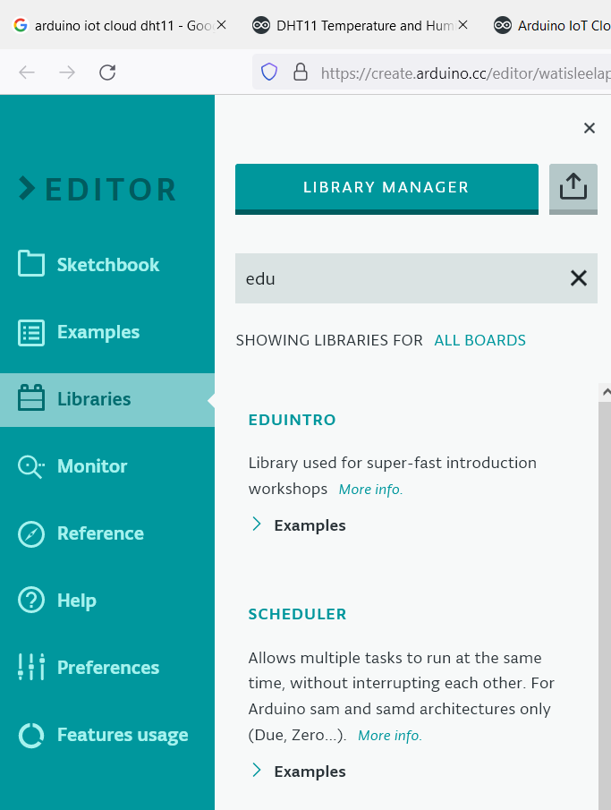
Arduino IoT Cloud
ตรวจสอบ Library EduIntro ใน Cloud Arduino IDE
กดปุ่ม Open Full Editor (ใต้เมนู Sketch)
เลือก Libraries จากหน้าต่างด้านซ้าย
พิมพ์ edu ในช่องค้นหา
จะปรากฏ EDUINTRO ให้เห็น

Slide 17
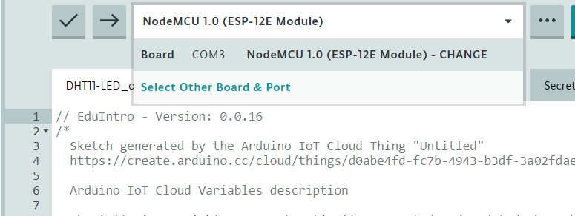
Arduino IoT Cloud
การ Upload Sketch เข้า ESP8266
เชื่อมต่อสาย USB เข้ากับบอร์ด ESP8266
ด้านบน Sketch จะแสดงชื่อบอร์ดที่เลือกไว้ โดยจะต้องปรากฏชื่อ Port ที่เชื่อมต่อ
กดปุ่ม → เพื่อ Upload

